Slide 1
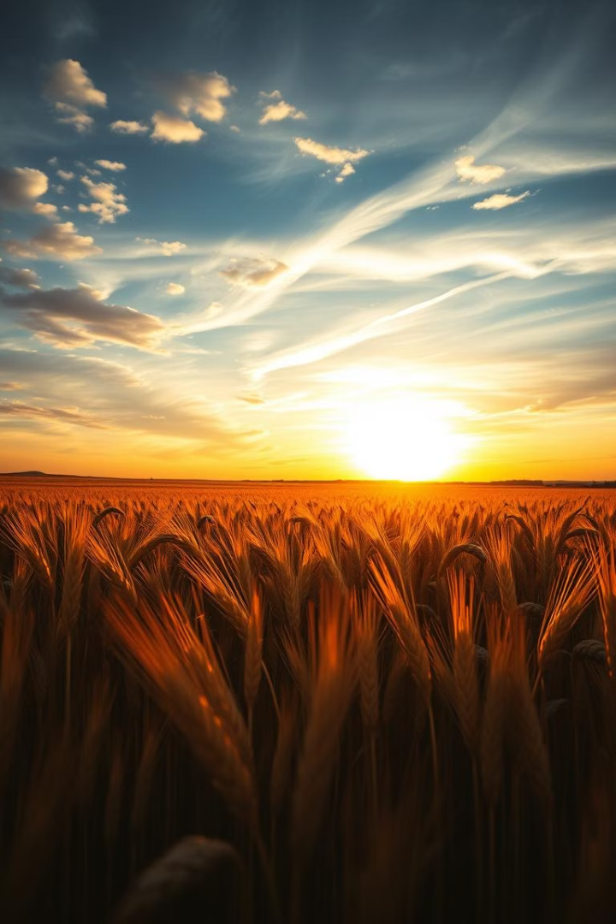
HimAgro: Химия для Фумигации Зерна
Передовые технологии защиты зерновых от HimAgro. Инновационные решения для сельского хозяйства. Мы обеспечиваем надежную защиту вашего урожая от вредителей и порчи.

Slide 2
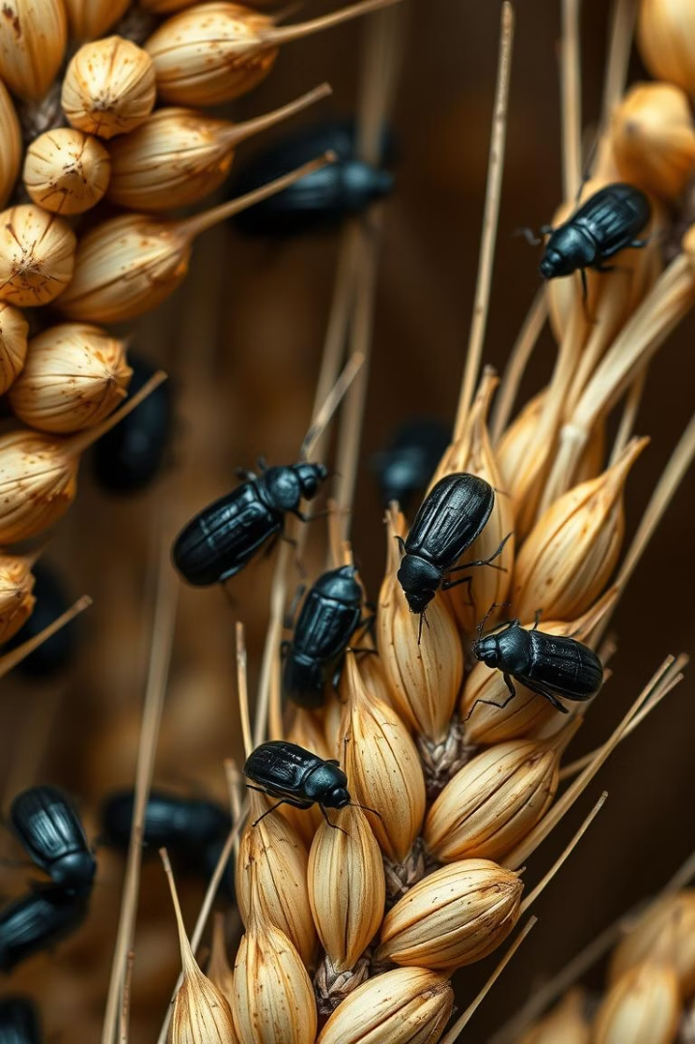
Вызовы Хранения Зерна
Вредители хлебных запасов – основная угроза качеству зерна. Даже небольшая популяция способна нанести серьезный ущерб. Высокая востребованность зерна делает защиту от заражения критически важной.
Вредители
Размножение
Основная угроза качеству зерна.
Быстрое увеличение популяции вредителей.
Риск
Заражение без специальной обработки.

Slide 3
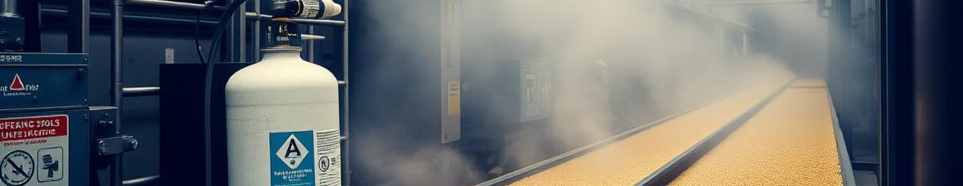



Что Такое Фумигация?
Фумигация – это метод уничтожения насекомых газообразным ядом. Для этого используется специальное оборудование и фумигант, химикат в газообразной фазе. Эффективность зависит от температуры и влажности.
Уничтожение
Фумигант
Эффективность
Уничтожение насекомых газообразным ядом.
Химикат в газообразной фазе.
Зависимость от температуры и влажности.

Slide 4
Технология Фумигации
Существует два основных вида фумигации: зондирование и внесение фумиганта в слои продукта. Требования включают герметичность помещений и последующую дегазацию для обеспечения безопасности.
Зондирование
Внесение
Использование специального зонда.
Внесение фумиганта в слои продукта.

Slide 5



Химические Особенности
Скорость воздействия зависит от концентрации фосфина. HimAgro гарантирует 100% уничтожение вредителей независимо от стадии развития. Различные концентрации используются для разных типов вредителей.
7 г/ч/м²
Гибель открыто живущих вредителей
25 г/ч/м²
Уничтожение вредителей в защитной форме

Slide 6
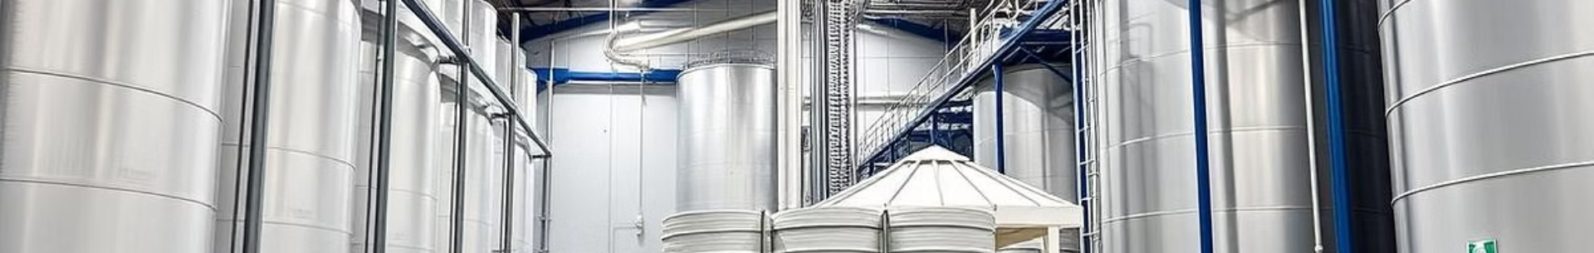



Преимущества Фумигации
Фумигация – самый эффективный способ защиты зерновых культур. Она подходит для профилактической обработки перед длительным хранением. Широко применяется на хлебоприемных предприятиях.
Активность
Высокая биологическая активность.
Качество
Не влияет на всхожесть.
Защита
Эффективный способ защиты зерна.

Slide 7




Экологические Аспекты
Существуют экологически чистые подходы к защите продуктов. Использование CO₂ замедляет окисление и предотвращает развитие грибка и бактерий. Снижение кислорода до 1%.
CO₂
Окисление
1
Использование CO₂.
2
Замедление окисления.
Грибок
4
Кислород
Предотвращение развития грибка.
3
Снижение кислорода.

Slide 8
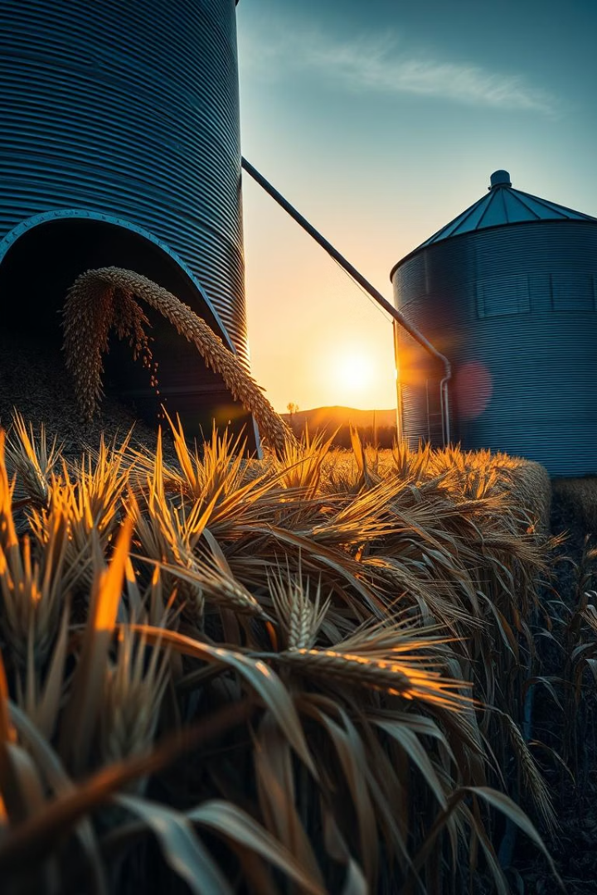
Заключение
Фумигация – критический процесс защиты зерна. Инновационные химические решения HimAgro сохраняют качество и количество урожая. Выбирайте HimAgro для надежной защиты вашего зерна.
Защита
Фумигация – критический процесс.
Решения
Инновационные решения HimAgro.
Результат
Сохранение качества и количества.

